Slide 1
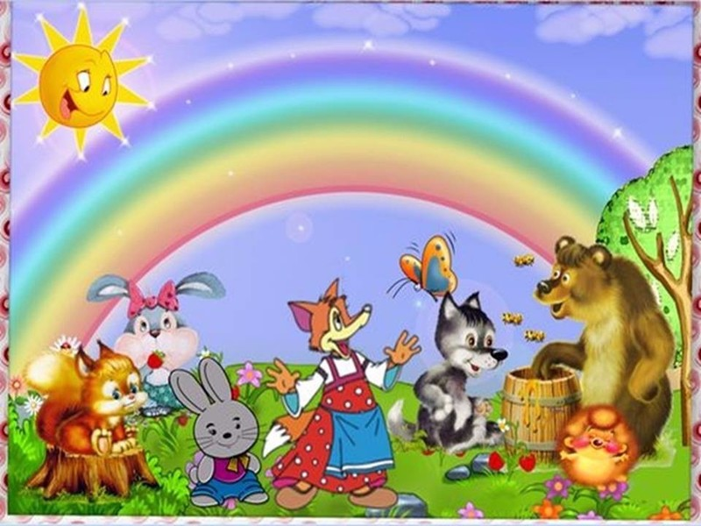
Животные – герои сказок и мультфильмов
Игра-викторина

Slide 2

Отгадай название сказки

Slide 3
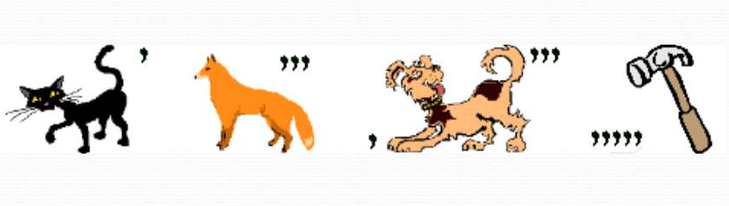
Отгадай название сказки

Slide 4
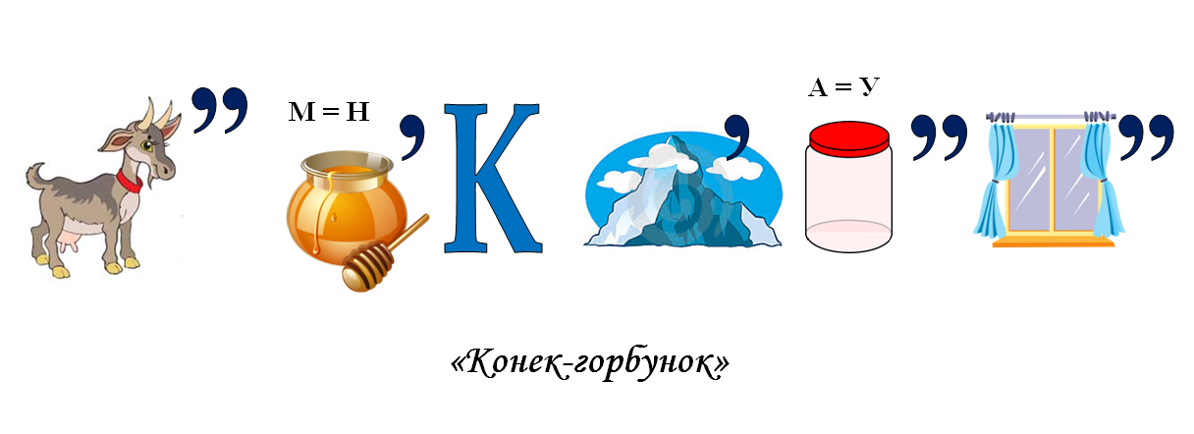
Отгадай название сказки

Slide 5
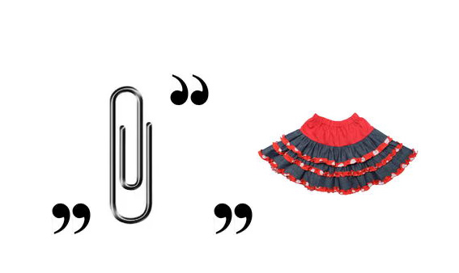
Отгадай название сказки

Slide 6
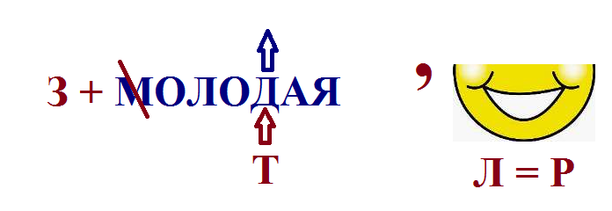
Отгадай название сказки

Slide 7

Какого героя провели на пирожках?
Медведь из «Три медведя»
Медведь из «Маша и медведь»
Волк из «Лисица и волк»

Slide 8
Что размазала по тарелке лиса и подала как угощение журавлю в сказке «Лиса и журавль»?
окрошку
пшено
кашу

Slide 9
В чём журавль подал на стол окрошку в русской народной сказке «Лиса и журавль»?
тарелка
кружка
кувшин

Slide 10
Название какой сказки записано верно?
«Лиса и кружка»
«Лиса-повитуха»
«Лиса, заяц и пастушок»

Slide 11
Кто всех зверей оставил без крова, развалив домик?
медведь
кабан
волк

Slide 12
Кто пел эту песенку?
Битый небитого везет,
Битый небитого везет!
дед
лиса
волк

Slide 13
Кто сказал эти слова?
Несет меня лиса
За темные леса,
За быстрые реки,
За высокие горы…
Кот и дрозд, спасите меня!
петушок
заяц
волк

Slide 14
У кого украла рыбу лиса в сказке «Лисичка-сестричка и волк»?
У старухи
У волка
У старика

Slide 15
Кто прогнал лису из дома в сказке «Заюшкина избушка»?
петух
медведь
собака

Slide 16
Кто в русских сказках имеет отчество Патрикеевна?
курочка
лиса
коза

Slide 17

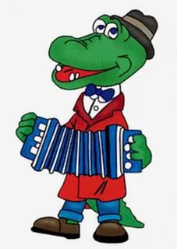
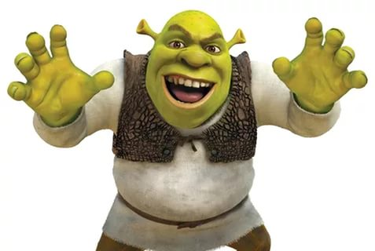
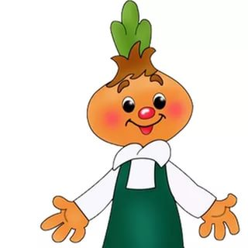
Кто был другом Чебурашки?

Slide 18

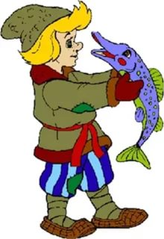
Кто из героев мог исполнить любое желание, зная волшебные слова?

Slide 19
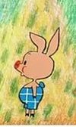
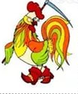
Он был лучшим другом медвежонка.

Slide 20
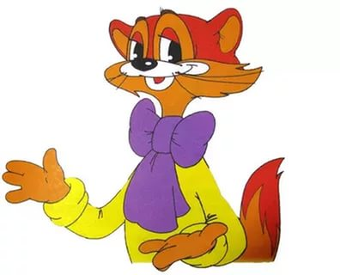
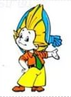
Кто из героев хотел дружбы?

Slide 21
Найдите в филворде восемь персонажей сказок
у | м | е | д | в | е | д | ь | ю | ё
п | е | т | у | х | т | и | м | с | ж
я | ч | с | м | и | с | т | ь | б | и
х | з | щ | ш | г | о | к | о | т | к
л | и | с | а | п | б | й | в | у | к
г | у | с | ь | в | к | б | о | т | м
ю | б | ь | т | и | а | с | л | ч | и
з | а | я | ц | с | ч | ц | к | а | й

Slide 22


МОЛОДЦЫ!

